Slide 1
CHÀO MỪNG CÁC CON ĐẾN VỚI TIẾT TOÁN

Slide 2
Ôn bài cũ

Slide 3
Có bao nhiêu quả chanh?
A. 40
B. 50
B. 50

Slide 4
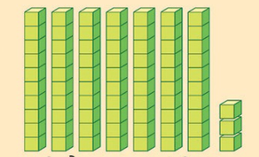
Có bao nhiêu khối lập phương?
A. 73
B. 72
A. 73

Slide 5
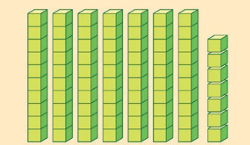
Đây là số bao nhiêu?
A. 77
B. 76
A. 77

Slide 6
Tuần 21
Bài 45: Các số có hai chữ số (từ 71 đến 99)
TOÁN 1

Slide 7
KHỞI ĐỘNG

Slide 9
KHÁM PHÁ

Slide 10
bảy mươi ba
bảy mươi bảy
73
77

Slide 11
Tám mươi sáu
Chín mươi tư
86
94

Slide 12
THẢO LUẬN THEO NHÓM
Nhóm 1: Hình thành các số từ 71 đến 80
Nhóm 2: Hình thành các số từ 81 đến 90
Nhóm 3: Hình thành các số từ 91 đến 99

Slide 13
71 | 72 | 73 | 74 | 75 | 76 | 77 | 78 | 79 | 80
bảy mươi mốt | bảy mươi hai | bảy mươi ba | bảy mươi tư | bảy mươi lăm | bảy mươi sáu | bảy mươi bảy | bảy mươi tám | bảy mươi chín | tám mươi
81 | 82 | 83 | 84 | 85 | 86 | 87 | 88 | 89 | 90
tám mươi mốt | tám mươi hai | támmươi ba | tám mươi tư | tám mươi lăm | tám mươi sáu | tám mươi bảy | tám mươi tám | tám mươi chín | chín mươi

Slide 14
91 | 92 | 93 | 94 | 95 | 96 | 97 | 98 | 99
chín mươi mốt | chín mươi hai | chín mươi ba | chín mươi tư | chín mươi lăm | chín mươi sáu | chín mươi bảy | chín mươi tám | chín mươi chín

Slide 15
THỰC HÀNH – LUYỆN TẬP

Slide 17
a) Đọc số | Viết số
bảy mươi
bảy mươi mốt
bảy mươi hai
bảy mươi ba
bảy mươi tư
bảy mươi lăm
bảy mươi sáu
bảy mươi bảy
bảy mươi tám
bảy mươi chín
tám mươi
70
71
72
73
74
75
76
77
78
79
80

Slide 18
b) Đọc số | Viết số
tám mươi
tám mươi mốt
tám mươi hai
tám mươi ba
tám mươi tư
tám mươi lăm
tám mươi sáu
tám mươi bảy
tám mươi tám
tám mươi chín
chín mươi
80
81
82
83
84
85
86
87
88
89
90

Slide 19
c) Đọc số | Viết số
chín mươi
chín mươi mốt
chín mươi hai
chín mươi ba
chín mươi tư
chín mươi lăm
chín mươi sáu
chín mươi bảy
chín mươi tám
chín mươi chín
90
91
92
93
94
95
96
97
98
99

Slide 20
71
72
74
75
77
79
80
82
84
86
87
89
91
93
94
95
97
98

Slide 21
10
10
10
6
10
10
10
10
Có tất cả 76 quả chanh

Slide 22
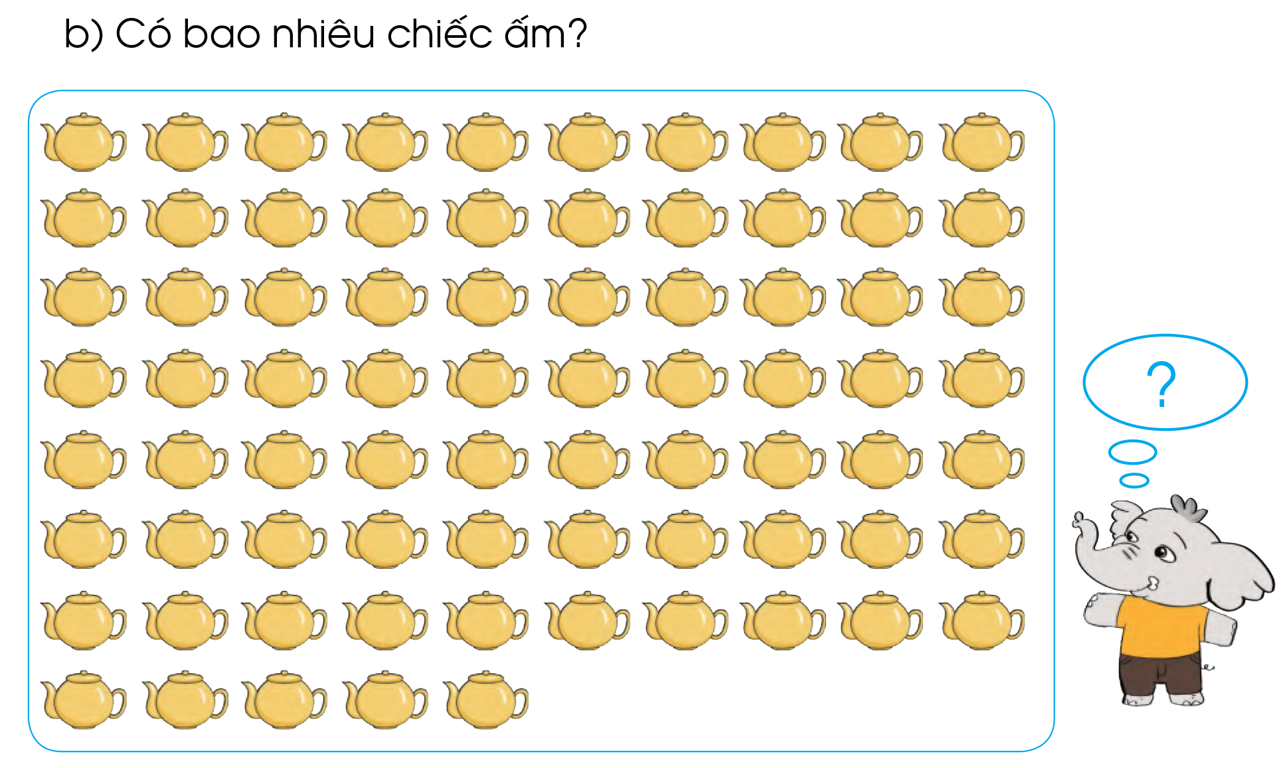
Có 75 chiếc ấm

Slide 23
VẬN DỤNG

Slide 24
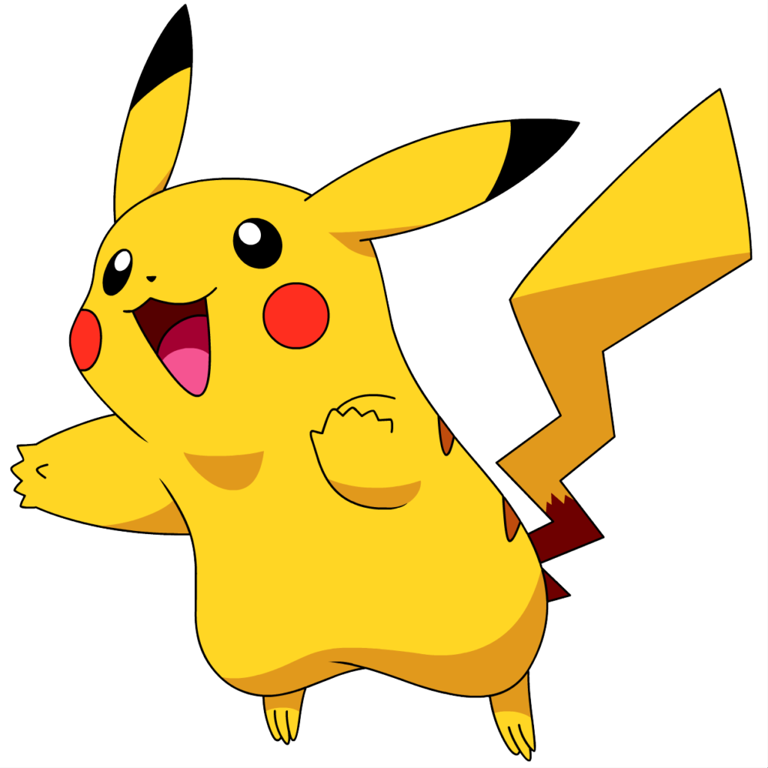
BẮT ĐẦU
Notes:
HS cần chuẩn bị: 3 tờ giấy màu XANH/ ĐỎ/ VÀNG hoặc đồ vật có 3 màu đó để chọn đáp án đúng với màu sắc tương ứng. (Tương tác đc vs cả lớp trong mỗi câu hỏi)

Slide 25
75
77,78....
76
79

Slide 26
83,85,86
...,85,...
84,85,86
84,85,87

Slide 27
chín mươi tám.
Đây là số bao nhiêu: 99
chín mươi chín.
chín mươi bảy.

